Slide 1
Tema 2. Arquitectura Hexagonal

Slide 2
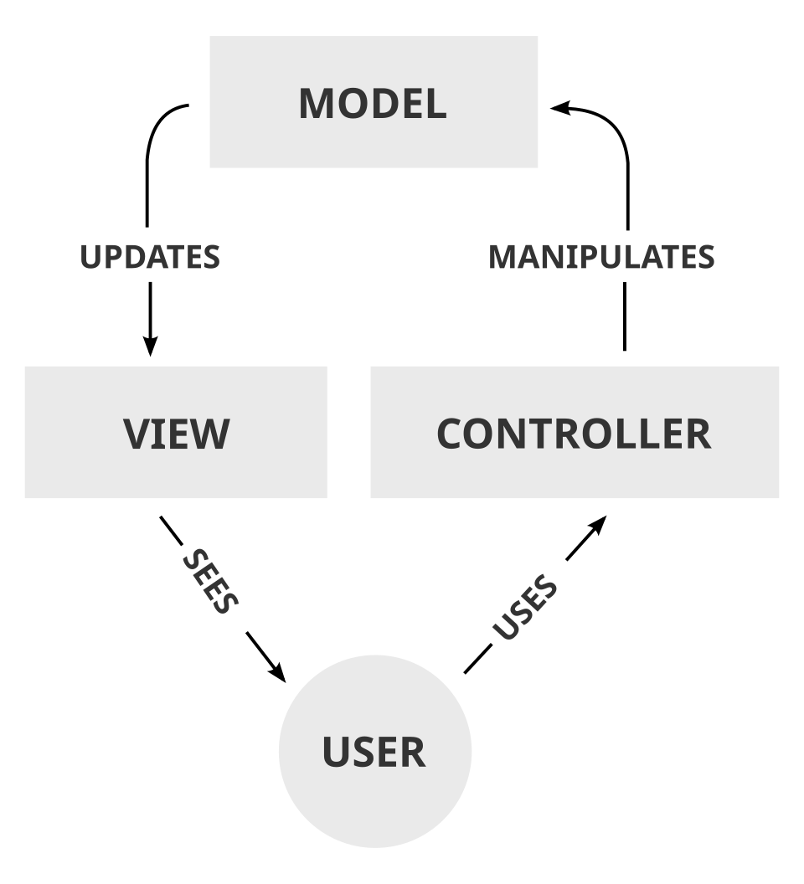
Tema 2. Arquitectura Hexagonal
¿De dónde partimos?
Arquitecturas basadas en MVC y capas tradicionales.
Entidades de base de datos mezcladas con clases de dominio.
Lógica de negocio repartida entre controladores, servicios y vistas.
Difícil de testear.
Notes:
Normalmente partimos de arquitecturas basadas en MVC o en capas clásicas. A ver, no es que estén mal; de hecho, es lo que solemos usar en las aplicaciones fundeweb.
El problema aparece cuando el dominio empieza a mezclarse con otros conceptos: entidades de base de datos que hacen de dominio y que acabamos trasladando a la vista, lógica de negocio en beans de respaldo, y clases de dominio que dependen directamente del framework.
Al final, la lógica de negocio queda repartida y muy acoplada a la infraestructura. Y eso tiene dos consecuencias claras: cuesta mantener y testear el código de nuestra aplicación.

Slide 3
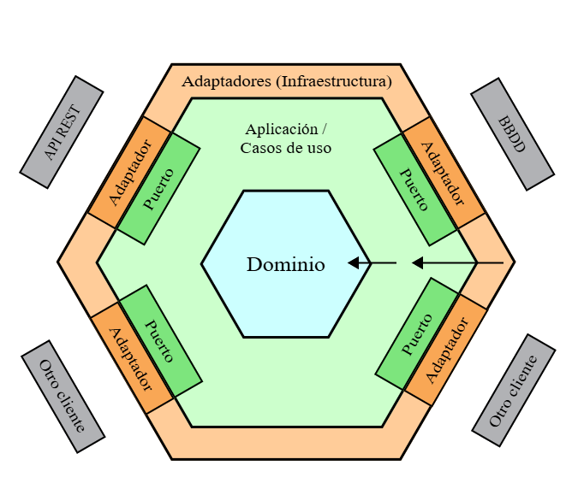
Tema 2. Arquitectura Hexagonal
¿Qué es la arquitectura hexagonal?
Arquitectura de puertos y adaptadores.
El dominio se sitúa en el centro.
Las dependencias siempre apuntan hacia el dominio
Notes:
Lo más importante en este tipo de arquitectura es quién conoce a quién.
La idea es que cada capa solo conoce lo que hay en su capa y en las que están más hacia el centro.
El dominio solo conoce el dominio. Por así decirlo, en las clases de dominio no debería haber imports ni de la capa de aplicación ni de infraestructura.
La capa de aplicación sí conoce el dominio, y orquesta los casos de uso. Y, por último, los adaptadores conocen tanto la aplicación como el dominio, porque son los que conectan con el exterior.

Slide 4
Tema 2. Arquitectura Hexagonal
¿Qué ventajas me ofrece?
La lógica de negocio queda aislada de frameworks y tecnología.
Facilita los cambios en la infraestructura sin afectar al dominio.
Encaja perfectamente con DDD.
Notes:
La principal ventaja de este tipo de arquitectura es que la lógica de negocio queda aislada de los detalles tecnológicos.
Al dominio no le importa si estamos usando Spring, JPA, una base de datos relacional o cualquier otra cosa.
Eso hace que los cambios tecnológicos sean mucho más sencillos de abordar, porque no afectan directamente al núcleo de nuestra aplicación.
Y además, encaja muy bien con DDD, porque refuerza la idea de que el dominio es lo más importante de nuestra aplicación.

Slide 5
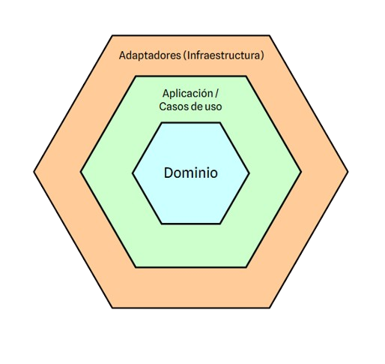
Tema 2. Arquitectura Hexagonal
Las capas principales
Dominio
Aplicación
Infraestructura (Adapters)
Notes:
La arquitectura hexagonal se organiza en tres capas principales.
En el centro está el dominio, luego la aplicación y, en la capa más externa, la infraestructura.
Ahora vamos a ir viendo cada una de ellas empezando por la más externa.

Slide 6
Tema 2. Arquitectura Hexagonal
Capa de infraestructura: Adapters
Capa que conecta nuestra aplicación con el exterior.
api APIs que expone mi aplicación.
persistence Conecta con B.D.
provider Clientes a servicios externos para interactuar con ellos.
consumers Consumidores de eventos proyecto.
Notes:
La capa de infraestructura es la que conecta nuestra aplicación con el exterior.
Aquí es donde están las implementaciones ligadas al framework: los controladores REST, la persistencia, clientes a otros servicios.
Lo importante es que esta capa depende de la aplicación y del dominio, pero nunca al revés. Es el dominio el que define lo que necesita, y la infraestructura se adapta usando la tecnología que toque.
Ejemplo. El dominio dice “necesito guardar una Reserva”. La infraestructura dice “vale, lo hago con JPA”.
Si el día de mañana cambia la manera en la que se persisten los datos y, por ejemplo, llamamos a un servicio externo para esto, nuestro dominio está protegido y simplemente cambiamos un adaptador por otro, sin tocar el dominio.

Slide 7
Tema 2. Arquitectura Hexagonal
Capa de aplicación: Application
Capa responsable de orquestar los casos de uso de la aplicación.
port Define las interfaces que necesita la capa de aplicación.
service Agrupa funcionalidad reutilizada por los casos de uso.
usecase Contendrá los casos de uso.
Notes:
La capa de aplicación es la encargada de orquestar los casos de uso.
En esta capa no se toman decisiones de negocio; eso pertenece al dominio. Lo que hace es coordinar: recibe una petición, llama al dominio y, si hace falta, sale al exterior a través de un puerto.
También define los casos de uso, que representan lo que nuestra aplicación sabe hacer, y los puertos que necesita para interactuar con el exterior.
Aunque se suele hacer separación entre los puertos de entrada y de salida, por simplicidad, nosotros no haremos esa distinción y los agruparemos en una misma carpeta.
Al final, esta capa actúa como un intermediario entre el mundo exterior y el dominio, sin contaminarlo con detalles técnicos.

Slide 8
Tema 2. Arquitectura Hexagonal
Capa de dominio: Domain
Se encarga de expresar las reglas de negocio del sistema.
model El modelo del dominio.
factory Factorías para la creación de objetos del dominio.
event Eventos que lanza el dominio cuando ocurre algo.
exception Excepciones de dominio.
Notes:
La capa de dominio es la más importante de la aplicación.
Aquí es donde vive la lógica de negocio y donde expresamos las reglas que definen cómo funciona el sistema .El dominio no sabe nada de frameworks, de bases de datos ni de APIs. Solo conoce conceptos del negocio.
Cuando ocurre algo relevante desde el punto de vista del negocio, el dominio puede lanzar eventos para que capas superiores reaccionen. Y cuando se incumple una regla, es el propio dominio el que genera la excepción correspondiente.
Por eso decíamos antes que el dominio es lo que intentamos proteger: porque es donde está el conocimiento del negocio y lo que menos debería cambiar con el tiempo.

Slide 9
Tema 2. Arquitectura Hexagonal
Arquitectura hexagonal y DDD
DDD pone el foco en el dominio.
Hexagonal protege ese dominio de la tecnología.
Ambas buscan aislar la lógica de negocio.
Se complementan de forma natural.
DDD nos dice qué es importante. La arquitectura hexagonal nos ayuda a protegerlo
Notes:
Para cerrar el tema, es importante entender por qué la arquitectura hexagonal encaja tan bien con DDD.
DDD pone el foco en el dominio, en modelar correctamente el negocio y sus reglas.
La arquitectura hexagonal lo que hace es proteger ese dominio, aislándolo de la tecnología y de los detalles de infraestructura.
Por eso funcionan tan bien juntas: una te dice qué es importante, y la otra te ayuda a mantenerlo protegido con el paso del tiempo.

